Slide 1
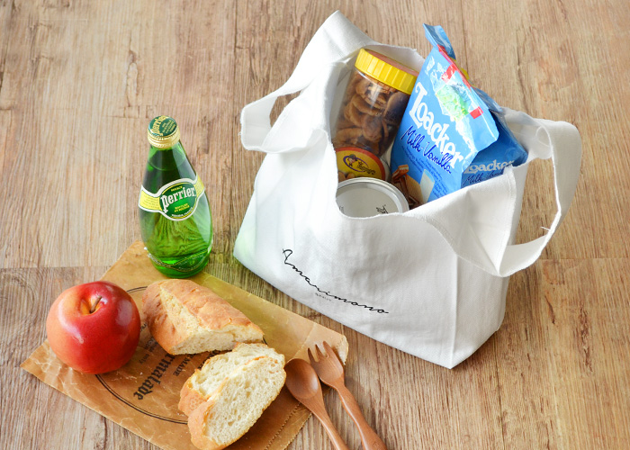
Mitsubishi Corporation Fashion Co.,LTD
2020SS LOHACO様キッチン雑貨企画
2019.08.30

Slide 2
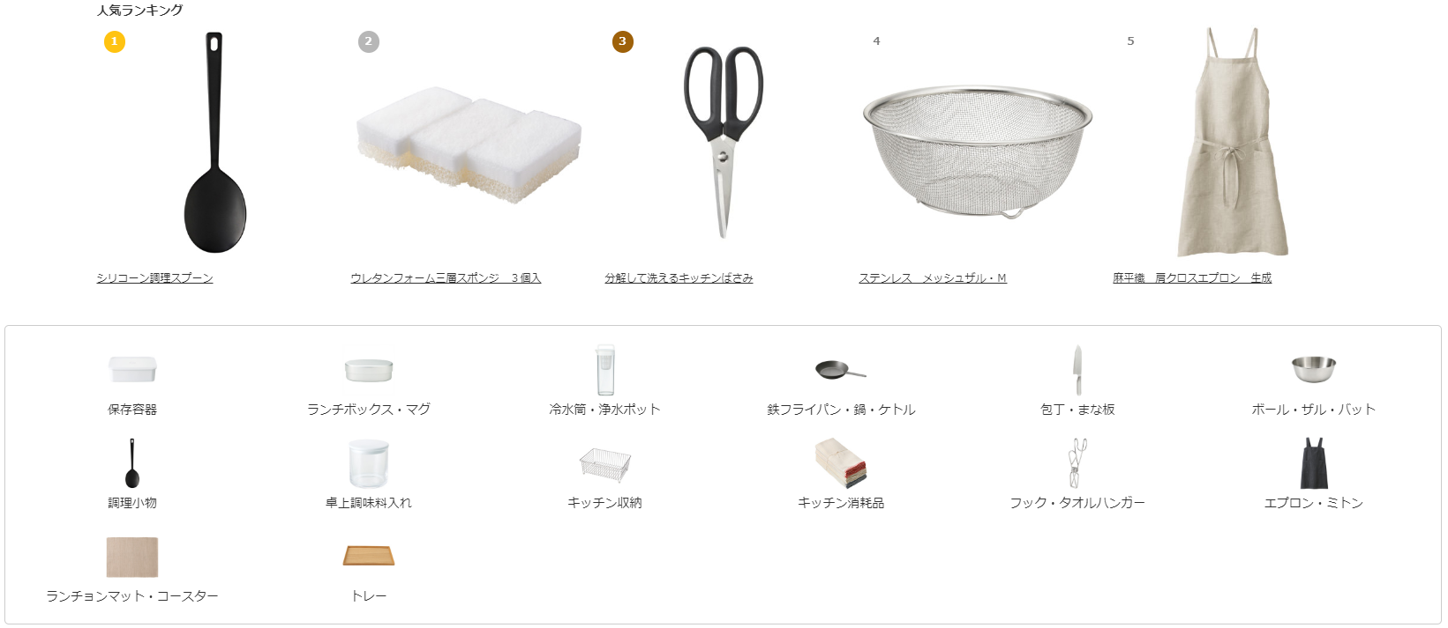
Mitsubishi Corporation Fashion Co.,LTD
■他社調査 / 無印良品

Slide 3
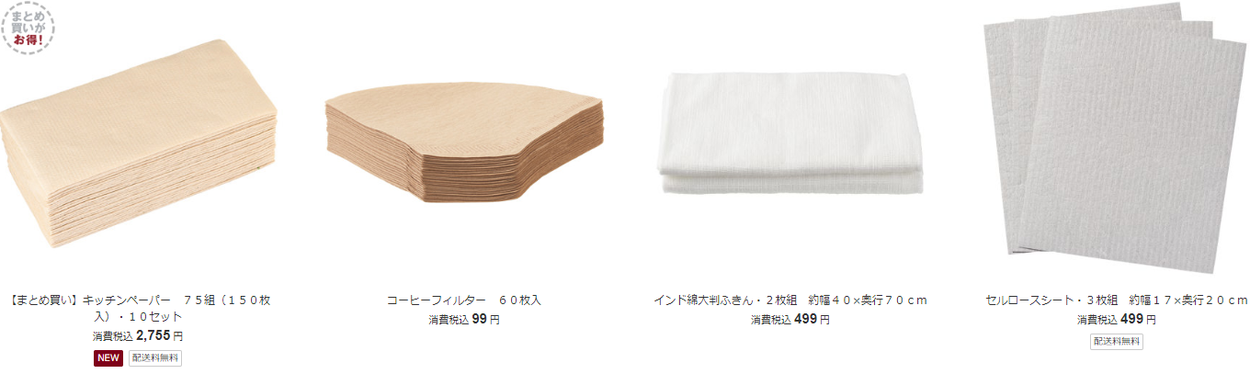
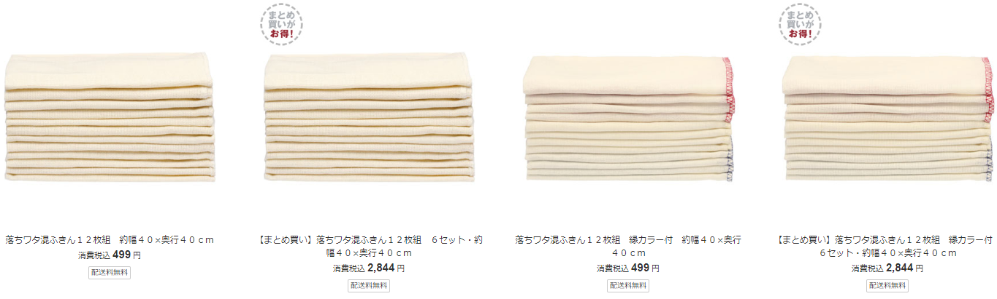
Mitsubishi Corporation Fashion Co.,LTD
■他社調査 / 無印良品
＜レビュー＞
＊生地に厚みがあり大きいと沢山の食器を拭く際に便利
＊薄いと乾きやすいという前向きな意見もあり
＜レビュー＞
＊色味も好きでコスパも良い
＊安くて沢山入ってるので惜しみなくもう何年も定期的に購入
ALL：インド産（抗菌加工無し）

Slide 4
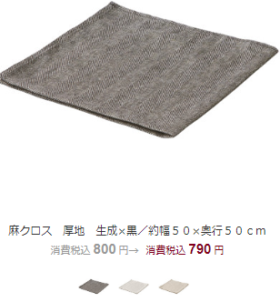
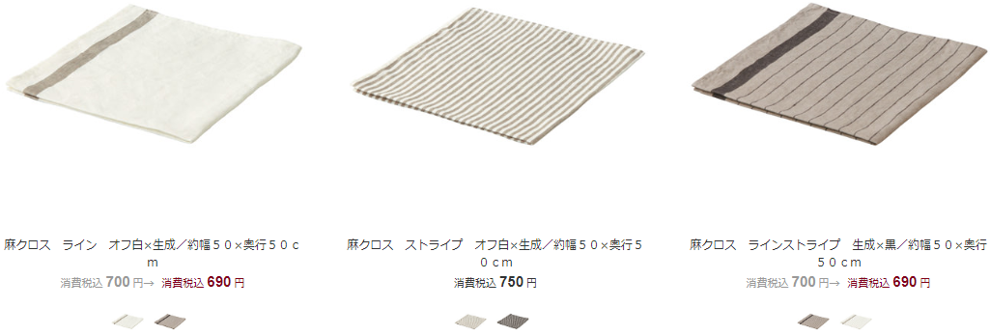
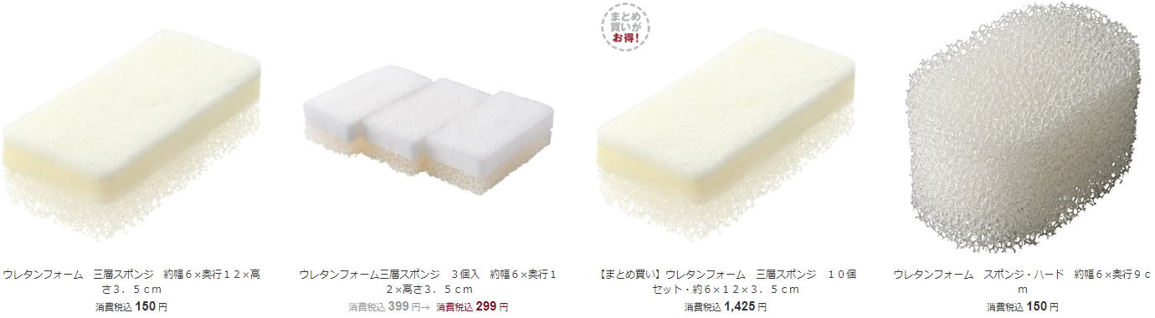
Mitsubishi Corporation Fashion Co.,LTD
■他社調査 / 無印良品
＜レビュー＞
＊しっかりした厚めの生地で見た目も素材もすき。麻なので洗濯するとシワが目立つ
＊何回も洗わないと毛羽立ちあり。食器を拭くより、敷いたり掛けたりの方が向いてるかな。
ALL：中国産
＜レビュー＞
＊耐久性があり、清潔感のある色味でキッチンにあっても生活感が出ません。
ずっと使っていきたい商品ですが、自然界で分解できるものだともっと良いと思います。
ALL：日本産（抗菌加工無し）

Slide 5
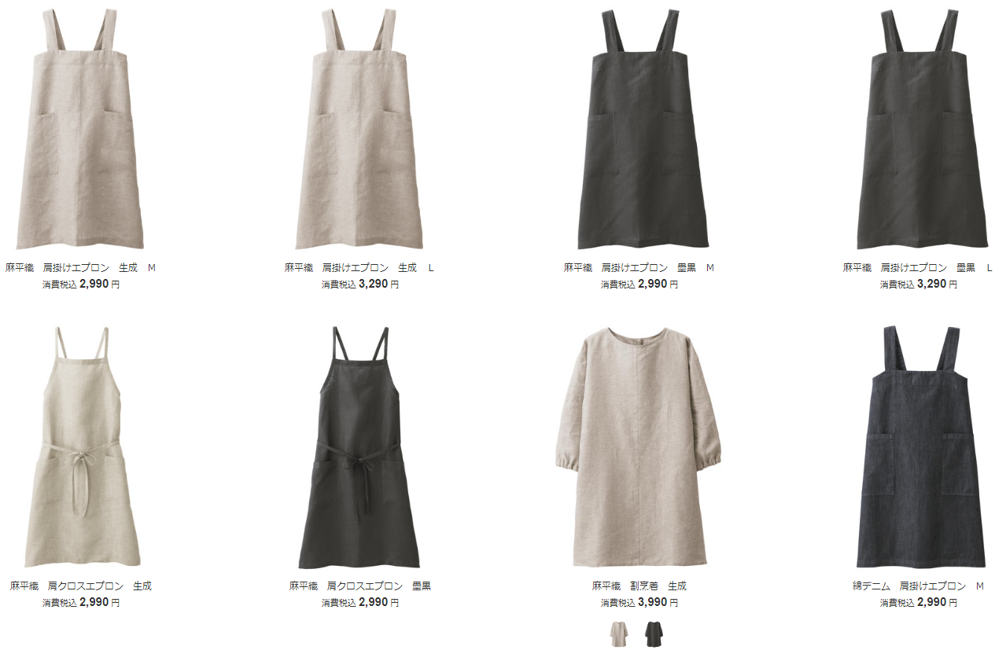
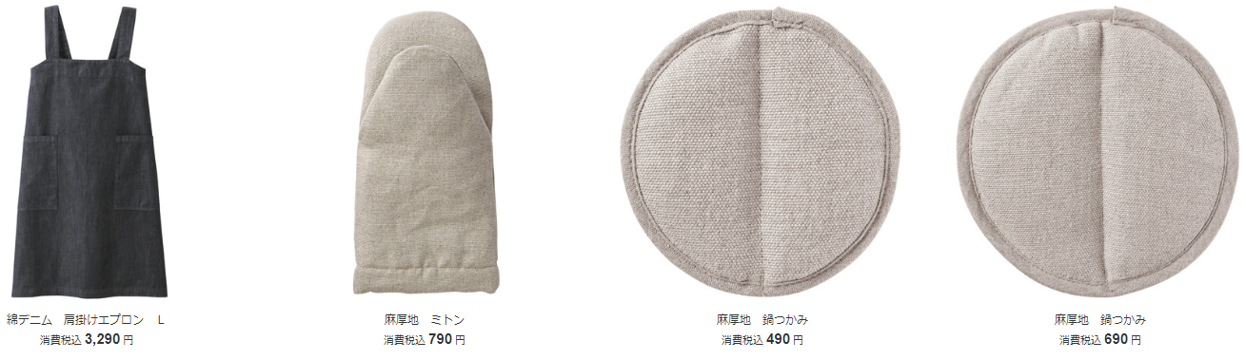
Mitsubishi Corporation Fashion Co.,LTD
■他社調査 / 無印良品
＜レビュー＞
＊ゆったりオーバーサイズで肩にかけるだけでさっと着れるが前かがみになると落ちてくる
＊リネンなので、すぐ乾き、しかも洗う度に良い風合いになる
ALL：中国産

Slide 6
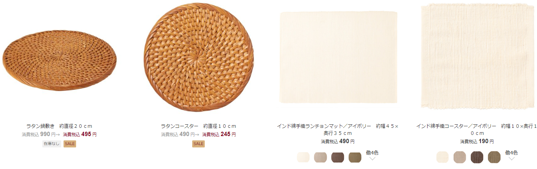
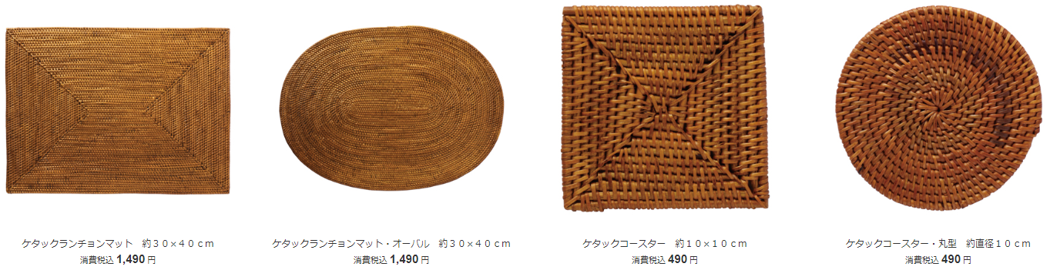
Mitsubishi Corporation Fashion Co.,LTD
■他社調査 / 無印良品
＜レビュー＞
＊しょっちゅう洗濯するのですが、けっこうシワになってしまうのが残念
ALL：インド産

